Slide 1
Spring Webservices
Notes:
30/07/2009

Slide 2
Spring Webservices
Framework per la creazione di webservices soap “Document Driven”
Caratteristiche:
  Si basa su documenti .xsd e .wsdl come punto di partenza
  Integrazione con diverse Api per la gestione di messaggi xml (Object Xml Mapping)
  Supporto per diversi protocolli di trasmissione (http, jms, smtp)
  Necessita di JDK 1.5+ e Spring 3+
Notes:
30/07/2009

Slide 3
Spring Webervices
  Document Driven: OXM impedence mismatch
  Restriction/Estension
  Xsd supportano estensioni e restrizioni sui tipi base (es. String con facets) java solo estensioni.
  Portabilità tipi:
  Tipi non portabili in modo standard (es. TreeSet)
  Precisione dati
  (Es. Date, Calendar xsd:date) forzare uno dei due sistemi ad aumentare la sua precisione
  Relazioni bidirezionali
  OOP, grafi ciclici in Xml (limitazioni validatori)
Notes:
30/07/2009

Slide 4
Spring Webervices
  Document Driven: perche’ Contract First?
  Fragilità:
  Aggiornamenti codice aggiornano anche wsdl.
  Disomogeneità webservices stack nella generazione artifacts
  Performance:
  La serializzazione/deserializzazione dei dati automatizzata non garantisce le migliori scelte in termini di performance.
  Riutilizzo:
  Libreria di tipi con schema riutilizzabile
  Versionamento:
  Disaccoppiamento tra servizio e sua implementazione (versioni)
Notes:
30/07/2009

Slide 5
Spring Webervices
  Tutorial: Esposizione di un servizio come SOAP WS:
  Definizione Data Contract
  Definizione Service Contract
  Definizione trasporto
  Implementazione Endpoint
  Deploy in Application Server
Notes:
30/07/2009

Slide 6
Spring Webervices
  Data Contratct:
  Definizione schema per i business model (tipi)
  Definizione schema per tipi request response fail wrapper
  Definizione wsdl (statico | dinamico)
  Utilizzo naming convention
Notes:
30/07/2009

Slide 7
Spring Webervices: Data Contract
  Model:
  Classe User.java
public class User {
private String nome;
private String cognome;
private String telefono;
private String email;
..
Notes:
30/07/2009

Slide 8
Spring Webervices: Data Contract
  Message: user.xsd (UserType)
<xs:complexType name="UserType">
<xs:sequence>
<xs:element name="nome" type="xs:string" />
<xs:element name="cognome" type="xs:string" />
<xs:element name="email" type="xs:string" />
<xs:element name="telefono" type="xs:string" />
</xs:sequence>
</xs:complexType>
Notes:
30/07/2009

Slide 9
Spring Webervices: Data Contract
  Es Message user.xml conforme a user.xsd
<wrapper..>
<nome>Stefano</nome>
<cognome>Fiorenza</cognome>
<telefono>064534534</telefono>
<emai>stefano@email.it</email>
</wrapper..>
Notes:
30/07/2009

Slide 10
Spring Webervices: Naming Conventions
Dato il metodo:
public UnOggetto unMetodo (UnAltroOggetto x)
throws UnaEccezione
Spring WebService Standard Naming:Wrappers
Lo stream Request trasmesso sarà chiamato unMetodoRequest
Lo stream Response trasmesso sarà chiamato unMetodoResponse
Lo stream in caso di eccezione sarà unMetodoFail
Notes:
30/07/2009

Slide 11
Spring Webervices: Service Contract
  Servizio: UserService
public interface UserService{
public User echoUser(User userToEcho)
throws ServiceException
Notes:
30/07/2009

Slide 12
Spring Webervices: Data Contract
In base alla standard naming convention di Spring WS i messaggi inviati a tale Servizio verranno codificati nel xml:
..
<echoUserRequest>
<nome>Stefano</nome>
<cognome>Fiorenza</cognome>
<telefono>064534534</telefono>
<emai>stefano@email.it</email>
</echoUserRequest>
..
Notes:
30/07/2009

Slide 13
Spring Webervices: Servizio
  Data Contract: tipi wrapper (userService.xsd)
<xs:element name="echoUserRequest">
<xs:complexType >
<xs:sequence>
<xs:element name="user" type="usr:UserType" />
</xs:sequence>
</xs:complexType>
</xs:element>
<xs:element name="echoUserResponse">
<xs:complexType >
<xs:sequence>
<xs:element name="user" type="usr:UserType" />
</xs:sequence>
</xs:complexType>
</xs:element>
Notes:
30/07/2009

Slide 14
Spring Webervices: Servizio
  Definizione Endpoint:Implementazione UserService
@Endpoint
public class UserServiceEndpoint{
..
@ResponsePayload
public EchoUserResponse echoUser(@RequestPayload EchoUserRequest request){
..implementazione
Notes:
30/07/2009

Slide 15
Spring Webervices
  Annotations:
  @Endpoint:
  Mappa la classe come endpoint per webservice
  @RequestPayload:
  Collega una variabile al payload del messaggio soap. @ResponsePayload:
  Collega l’output del metodo al payload del messaggio soap di risposta.
  @PayloadRoot(namespace=“?”, local=“?”)
  Utilizzato per indirizzamento messaggi in base al namespace ed al nome locale del payload soap.
Notes:
30/07/2009

Slide 16
Spring Webervices: Wsdl
  Definizione wsdl: Static
  1) Sezione types (xsd) interno o import
<wsdl:types>
<xsd:schema xmlns:xsd="http://www.w3.org/2001/XMLSchema">
<xsd:import namespace=“<mynamespace>" schemaLocation=“userservice.xsd"/>
</xsd:schema>
</wsdl:types>
Notes:
30/07/2009

Slide 17
Spring Webervices: Wsdl
  Definizione wsdl: Static
  2) Definizione messaggi: (name, element da xsd)
<wsdl:message name="echoUserRequest">
<wsdl:part element="tns:echoUserRequest" name="echoUserRequest"></wsdl:part>
</wsdl:message>
<wsdl:message name="echoUserResponse">
<wsdl:part element="tns:echoUserResponse" name="echoUserResponse">
</wsdl:part>
</wsdl:message>
Notes:
30/07/2009

Slide 18
Spring Webervices: Wsdl
  Definizione wsdl: Static
  3) Definizione service contract:
<wsdl:portType name="echoUserService">
<wsdl:operation name="echoUser">
<wsdl:input message="tns:echoUserRequest" name="echoUserRequest"></wsdl:input>
<wsdl:output message="tns:echoUserResponse" name="echoUserResponse"></wsdl:output>
</wsdl:operation>
</wsdl:portType>
Notes:
30/07/2009

Slide 19
Spring Webervices: Wsdl
  Definizione wsdl: Static
  4) Definizione service contract: formato soap
<wsdl:binding name="echoUserServiceSoap11" type="tns:echoUserService">
<soap:binding style="document" transport="http://schemas.xmlsoap.org/soap/http"/>
<wsdl:operation name="echoUser">
<soap:operation soapAction=""/>
<wsdl:input name="echoUserRequest">
<soap:body use="literal"/>
</wsdl:input>
<wsdl:output name="echoUserResponse">
<soap:body use="literal"/>
</wsdl:output>
</wsdl:operation>
</wsdl:binding>
Notes:
30/07/2009

Slide 20
Spring Webervices: Wsdl
  Definizione wsdl: Static
  5) Definizione service contract:servizio ed url
<wsdl:service name="echoUserServiceService">
<wsdl:port binding="tns:echoUserServiceSoap11" name="echoUserServiceSoap11">
<soap:address
location="http://localhost:8080/WS-100-EchoWebService/echoUserService/"/>
</wsdl:port>
</wsdl:service>
Notes:
30/07/2009

Slide 21
Spring Webervices: configurazione e deploy
  Operazioni da eseguire per deploy:
  Configurare MessageDispatcher:
  Configurare la servlet front controller che gestirà la ricezione dei messaggi a livello http
  Configurare EndpointMapper:
  Oggetto che indirizza la request soap verso il metodo della classe servizio corretta.(port type)
  Configurare MessageAdapter
  Oggetto che si occupa di estrarre il payload del messaggio e metterlo a disposizione del metodo secondo uno dei wrapper standard
Notes:
30/07/2009

Slide 22
Spring Webervices: Generazione dinamica Wsdl
Definizione wsdl: dinamico
Generato a partire da schema servizio:userservice.xsd
<sws:dynamic-wsdl
id="echoUserWsdl"
portTypeName="echoUserService"
locationUri="/echoUserService/“
targetNamespace="http://corso.spring.ee">
<sws:xsd location="/WEB-INF/UserService.xsd"/>
</sws:dynamic-wsdl>
Il file wsdl verrà creato in corrispondenza della prima richiesta all’url
nell’esempio precedente il wsdl sarà creato con la prima richiesta all’url http:localhost:8080/echoUserService/echoUserWsdl.wsdl
<urlwebservice>/<id-sws:dynamic-wsdl>.wsdl
Notes:
30/07/2009

Slide 23
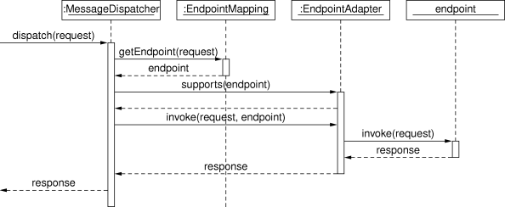
Spring Webervices: Configurazione e deploy
  Componenti da configurare e gestione request:
Notes:
30/07/2009

Slide 24
Spring Webervices: MessageDispatcher
Configurazione MessageDispatcher nel web.xml
..
<servlet>
<servlet-name>spring-ws</servlet-name>
<servlet-class> org.springframework.ws.transport.http.MessageDispatcherServlet
</servlet-class>
<load-on-startup>1</load-on-startup>
<init-param>
<param-name>transformWsdlLocations</param-name>
<param-value>true</param-value>
</init-param>
</servlet>
<servlet-mapping>
<servlet-name>spring-ws</servlet-name>
<url-pattern>/*</url-pattern>
</servlet-mapping>
Notes:
30/07/2009

Slide 25
Spring Webervices: configurazione e deploy
  Annotations:
  E’ possibile configurare il MessageAdapter e l’EndpointMapper attraverso le annotations presenti sull’Endpoint
  Necessario abilitare la scanzione con sws annotation-driven
  Da configurazione.xml o da annotation @
<context:component-scan
base-package=“corso.spring.ee.demo.ws.basic"/>
<sws:annotation-driven/>
<bean id="messageFactory"
class="org.springframework.ws.soap.axiom.
AxiomSoapMessageFactory" /> (necessario per jaxb)
Notes:
30/07/2009

Slide 26
Spring Webervices: Client e test
  SOAP UI:
  Collegarsi al wsdl e farsi generare delle richieste mock soap
  Inserire dati di test ed eseguire il test
  Verificare la risposta soap
Notes:
30/07/2009

Slide 27
Spring Webervices: Client WebServiceTemplate
  WebServiceTemplate:
  Configurazione MessageFactory
  Configurazione Marshaller
  Configurazione WebServiceTemplate
  Da WebServiceTemplate:
myWsTemplate.marshalSendAndReceive(myRequest)
Notes:
30/07/2009

Slide 28
Spring Webervices: WebServiceTemplate
  <bean id="messageFactory" class="org.springframework.ws.soap.saaj.SaajSoapMessageFactory"/>
  <bean id="myWsTemplate" class="org.springframework.ws.client.core.WebServiceTemplate">
  <property name="messageFactory" ref="messageFactory"/>
  <property name="defaultUri“ alue="http://myuri...”/>
  <property name="marshaller" ref="myJaxb2Marshaller"/>
  <property name="unmarshaller" ref="myJaxb2Marshaller" />
  </bean>
  <bean id="myJaxb2Marshaller" class="org.springframework.oxm.jaxb.Jaxb2Marshaller">
  <property name="contextPath" value="corso.spring.ee.demo.ws.basic.xmltypes"/>
  </bean>
Notes:
30/07/2009

Slide 29
SWS: Boot @Configuration
  Configurazione con annotation
  Estendere classe AbstractAnnotationConfigMessageDispatcherServletInitializer
  Inserire i context business da caricare sotto
  @Override getRootConfigClasses()
  Inserire il context di spring webservice sotto:
  @Override getServletConfigClasses()
  Eseguire override dei mappings di default
  @Override getServletMappings()
Notes:
30/07/2009

Slide 30
SWS: Boot @Configuration
  Web Service Context class
  Classe @Configuration
  @EnableWs
  Scan Endpoints
  MessageFactory
Notes:
30/07/2009

Slide 31
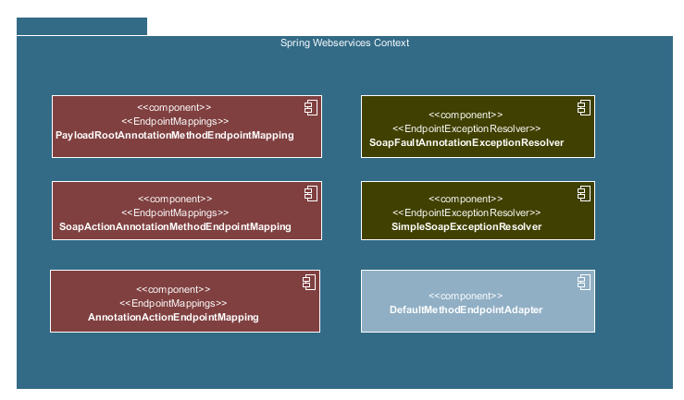

SWS: @EnableWs
Notes:
30/07/2009

